Slide 1
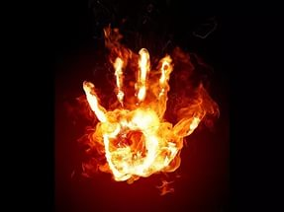
Стихотворение - урок «ПОЖАР» авт. Тараканов Сергей, 6 класс

Slide 2
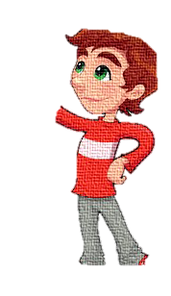
Вечером поздним, девчонки, мальчишки
Все собрались, разложили картишки,
Играют, смеются. Веселье кругом.
Но кто же стоит за темным углом?
с разбойничьим свистом
выходит Колян,
В округе
Известнейший всем хулиган.

Slide 3
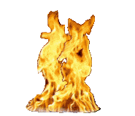
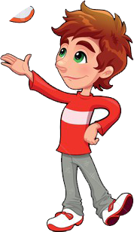
Зажег сигарету,
уже прикурил,
А спичку швырнул –
потушить позабыл.
Он шел и дымил,
не понимая,
Какая беда
приключится в сарае!

Slide 4
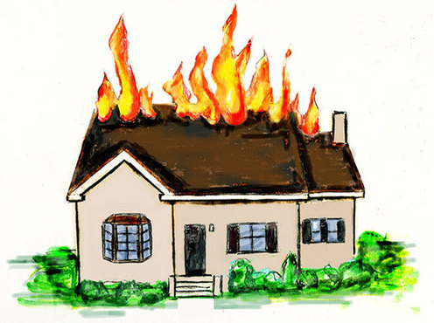
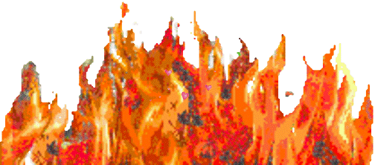
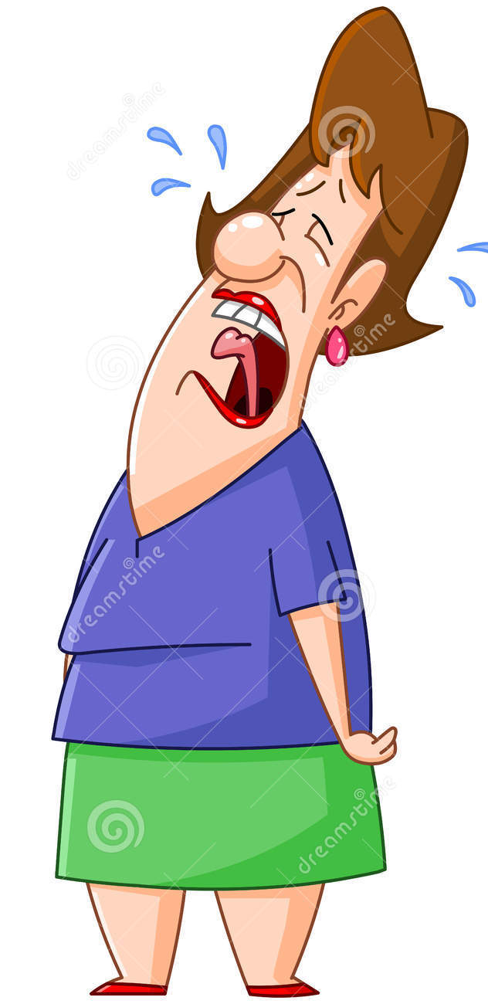
Объят синим пламенем
старый сарай.
Кто это наделал?
Пойди – угадай!
Кричит тетя Люся, рыдая:
«Остались котята в сарае»

Slide 5
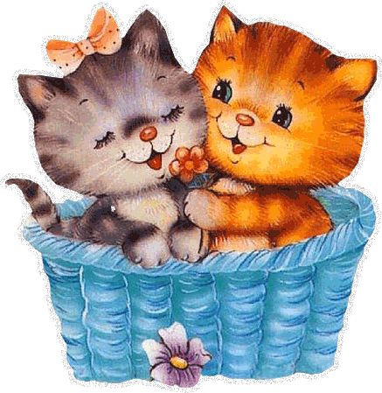
Бешено бъется сердечко у Коли Жалко не просто, а жалко до боли: «Должен спасти я котят – бедолаг, Обязан спасти – ЭТО Я ВИНОВАТ!»

Slide 6
Мчится, как ветер, наш Николай
К маленькой дверце, ведущей в сарай.
Вот скрылся за нею наш юный герой.
Народ вмиг затих
и поник головой.

Slide 7
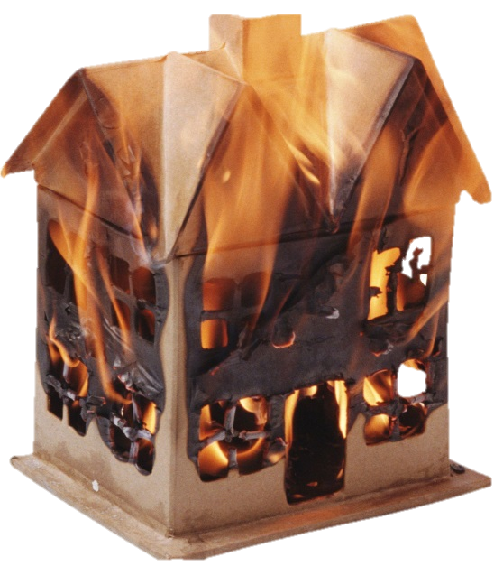
Минута…вторая…уж третья проходит
Из дыма, огня Николай не выходит.
Пропал наш мальчишка, готовый на риск…
Вдруг – слышится жалобный, слабенький писк.
И выбежал черной пантерой теперь
Наш Коля, сломав обгоревшую дверь.
Крепко к груди он котят прижимал
Из-за которых собой рисковал.

Slide 8
Знает в поселке теперь млад и стар:
Из-за чего разгорелся пожар.
Даже из маленькой спички, поверь-
Может родиться огненный зверь.
Не убежать от него и не скрыться.
Огромное горе может случиться.
Но не теряйся, есть выход один:
Зови на подмогу, звони – 01.

Slide 9
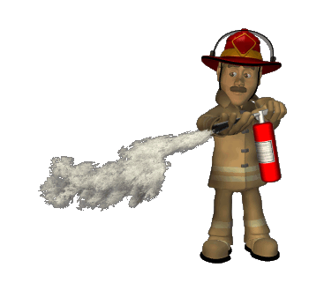
Колян же учился. Он бросил курить.
В пожарную часть он направлен служить.
Годы прошли – он теперь Николай-
Полковник, которому честь отдавай.
Звание заслуженно он получил:
Сражался с огнем и его победил!

Slide 10
Спасибо за внимание! (стихотворение авторское)

